Slide 1


Compec ~ Boğaziçi Üniversitesi Bilişim Kulübü Python Bootcamp
1 - HAFTA

Slide 2
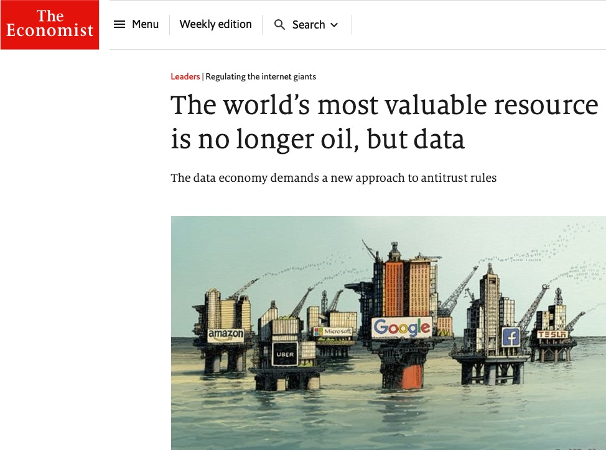

Veri Bilimi & Yapay Zekaya Giriş
"AI is the new electricity". It has the potential to transform every industry and to create huge economic value
ANDREW NG

Slide 3
Veri Bilimi & Yapay Zekaya Giriş
Bir bilgisayarın veya bir bilgisayar kontrolündeki bir robotun çeşitli faaliyetleri zeki canlılara benzer şekilde yerine getirme kabiliyetidir.
I BM ~ Yapay Zeka (AI) Nedir?

Slide 4
Veri Bilimi & Yapay Zekaya Giriş
Veriler, araştırmalardan, deneylerden, gözlemlerden ve internet gibi ortamlardan elde edilen her türlü değerdir.
I BM ~ Keşifçi Veri Analizi?

Slide 5

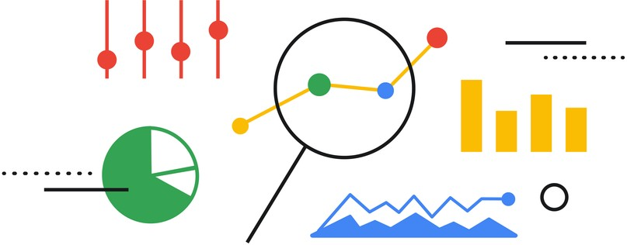
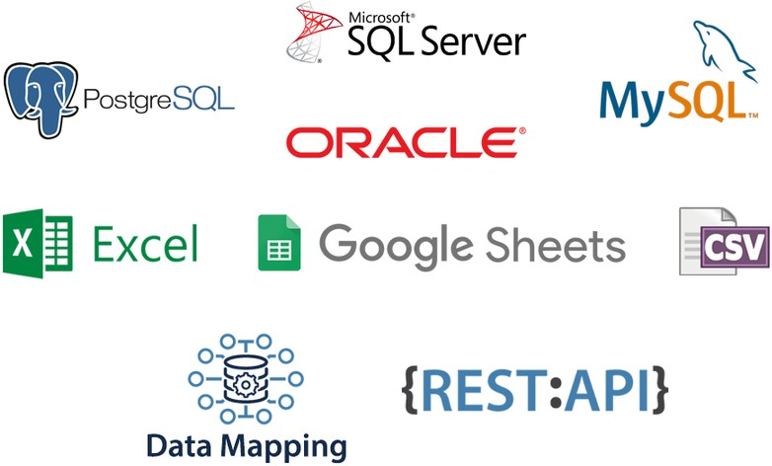


Veri Bilimi & Yapay Zekaya Giriş
Data Sources Data Analytics
Information

Slide 6

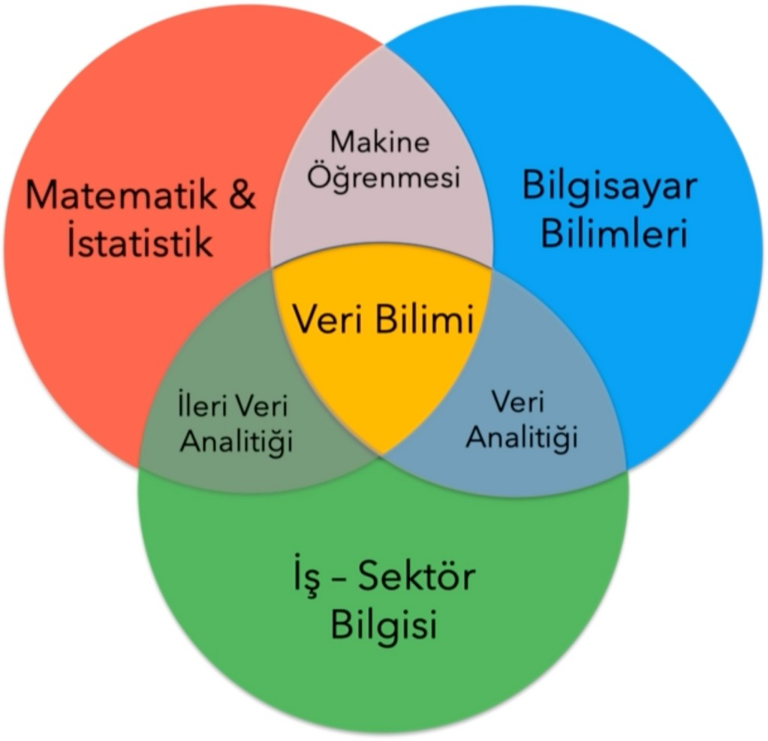
Veri Bilimi & Yapay Zekaya Giriş

Slide 7
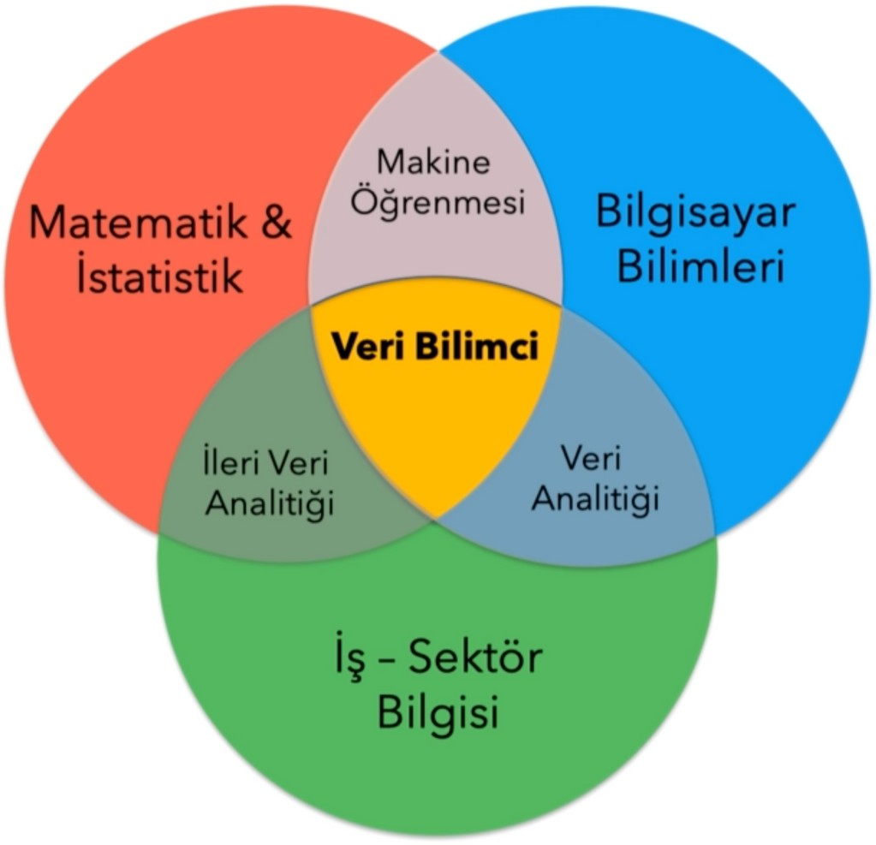
Veri Bilimi & Yapay Zekaya Giriş
Temel Matematik Bilgisi Hipotez Testleri
Veri Görselleştirme İstatiksel Modelleme Makine Öğrenmesi
Python - R - Scala - Java Veri Tabanları (SQL - NoSQL) Makine Öğrenmesi
MLOps
Büyük Veri Araçları (PySpark gibi) Bulut Sistemleri
Tutku
Problem Çözme Kabiliyeti Yenilikçilik - Yaratıcılık Hikayeleştirme

Slide 8
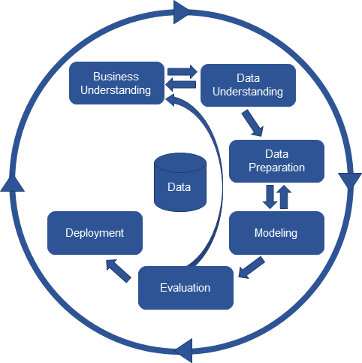

Veri Bilimi & Yapay Zekaya Giriş
CRIS ~ DM
Metodolojisi

Slide 9

Veri Bilimi & Yapay Zekaya Giriş
İzole çalışma ortamları oluşturmak için kullanılan araçlardır.

Slide 10



Veri Bilimi & Yapay Zekaya Giriş
Paket/Modül/Kütüphane Yönetimi

Slide 11
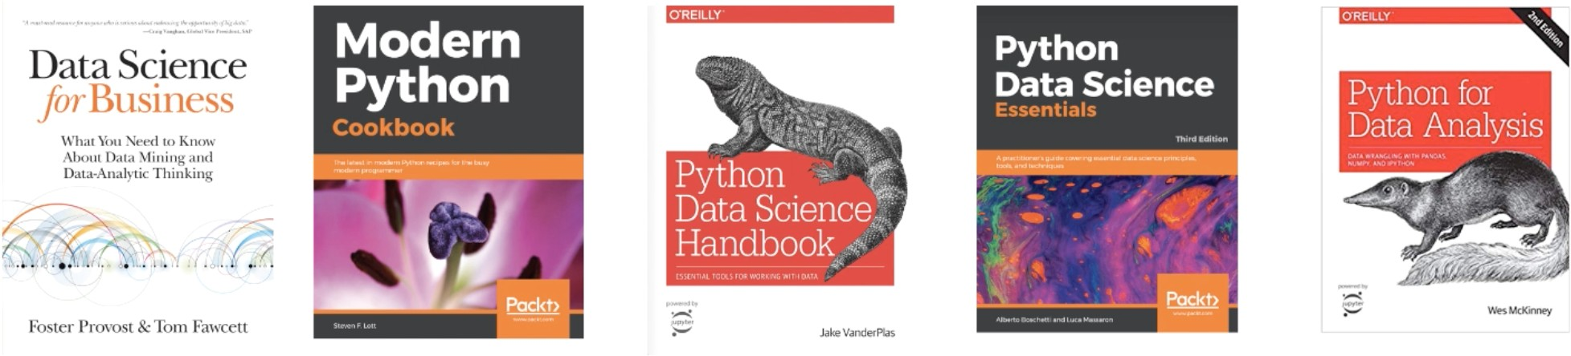
Referans Alınan Kaynaklar

